Slide 1
专注包子
G18
项目计划
原稿

Slide 2
目录
项目概述
一、 项目概述
二、 可行性分析报告
三、 项目计划
项目计划
项目团队建设
WBS图及甘特图
预算
会议纪要
绩效评价
L、参考文献
可行性分析
项目计划

Slide 3
项目概述
项目概述
Part 1
项目基本信息
项目用户
项目功能总述
项目技术实现

Slide 4
项目基本信息
项目概述
|
项目基本信息
(1)项目的任务提出者
杨枨
(2)项目的开发者及联系方式
谢子文：13656654236
黄馨：
梁泽生：
(3)标准、条约和约定
遵守http协议、Robot协议

Slide 5
项目基本信息
项目概述
|
项目基本信息
(4)验收标准：项目软件要求的各项功能均可实现，使用者对小程 序使用反馈良好。
(5) 完成项目的最迟期限：2021年1月12日前，1月12日项目总结报 告、总评审ppt。
(6) 本计划的批准者和批准日期：
批准者：杨枨
批准日期：2020年10月29日

Slide 6
项目用户
项目概述
|
项目用户
用户群体：
面向自制力不强，需要外力帮助监督不玩手机、
或者想要专注学习和工作的人们。

Slide 7
项目产品
项目概述
|
项目基本信息
产品名称 | 专注包子
开发语言 | JAVA，SQL，JS，HTML，WXSS

Slide 8
项目功能总述
项目概述
|
项目功能总述
主要功能 | 详细说明
注册用户（联网） | 注册用户，将用户账号保存在云端
主界面计时器 | 用户可自行调节时间长度，然后开始专注计时
预设功能 | 可提前设计几个时间集，直接开始专注计时
统计总览 | 可以总览用户一周、一个月或者一年的成果记录
时间历程 | 一条时间轴，记录每一次的活动
个性化商店（联网） | 商店，可以购买不同的蒸品（例如包子、蒸饺、馒头等）
排行榜（联网） | 连上网络，可与世界各地的人比较排名和专注度
惩罚-损毁 | 专注时间开始后切换手机界面或手动停止计时器，损毁包子
成就-嘉奖 | 成就伴随着丰富的奖励

Slide 9
项目技术实现
项目概述
|
项目技术实现
功能开发 | 具体工具
前端 | 微信开发者工具
Web框架 | Spring Boot
Web服务器 | Tomcat
构建工具 | Maven
数据库 | Navicat, MySQL
数据库设计 | PowerDesigner
版本管理 | github

Slide 10
可行性分析
可行性分析
Part 2
技术可行性
经济可行性
操作可行性
社会可行性
法律可行性

Slide 11
可行性分析——技术可行性
可行性分析
|
技术可行性
1. 前端
2. 后端

Slide 12
可行性分析——技术可行性
可行性分析
|
技术可行性
1.前端：
开发工具：微信开发者工具
语言：js
小程序前端开发：
在腾讯的开发工具里，使用js语言，遵循腾讯小程序的开发文档规范进行代码编写。开发过程中可以编译、预览、真机调试等，可以使用各种插件，可以调用一些公共的api或者自己定义的后端接口，也可以使用腾讯提供的云函数。
开发完成后就可以准备上线了，首先在开发者工具里将写好的代码上传，点击上传，定义版本号和注释，再到微信公众平台的版本管理提交审核，待审核通过了就表示上线成功了，就可以在微信中搜索到你的小程序进行访问了

Slide 13
可行性分析——技术可行性
可行性分析
|
技术可行性
2.后端：
语言：java
框架：SpringBoot
最终的java代码打包成war包部署在云主机上的web服务器Tomcat中。
购买云服务器（服务器搭建第一步）:首先要存放后端程序代码，需要
一台机器，自己的电脑虽然也可以，但是自己的电脑可不能保证24小时都开
机且让外网能访问到，所以需要购买一台云服务器；其次，外网能访问到意味
着需要一个公网IP，购买的云服务器会配套一个对应的IP地址。

Slide 14
可行性分析——经济可行性
可行性分析
|
经济可行性
1. 基本硬件使用
2. 开发环境与环境使用
3. 云服务器租凭
4. 人力资源薪资

Slide 15
可行性分析——经济可行性
可行性分析
|
经济可行性
1．基础硬件使用：
小组三人均配备有运行良好、网络状态正常的满足开发与测试最低配置的笔记本电脑与移动智能手机。
2．开发环境与软件使用：
集成开发环境软件：Intellij IDEA（学生资格非商业免费使用）、微信开发者工具（免费使用）
数据库相关：Mysql(开源免费)、PowerDesigner（免费）、Navicat(学生资格非商业免费使用)
线上沟通：微信（免费使用）、钉钉（免费使用）
版本管理：GitHub（免费使用）

Slide 16
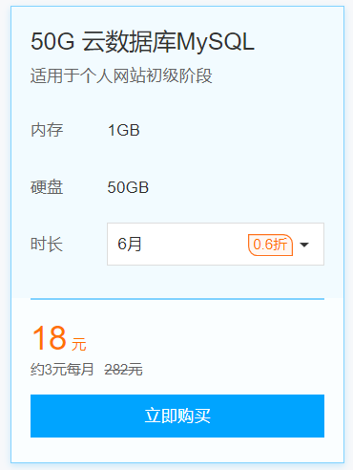
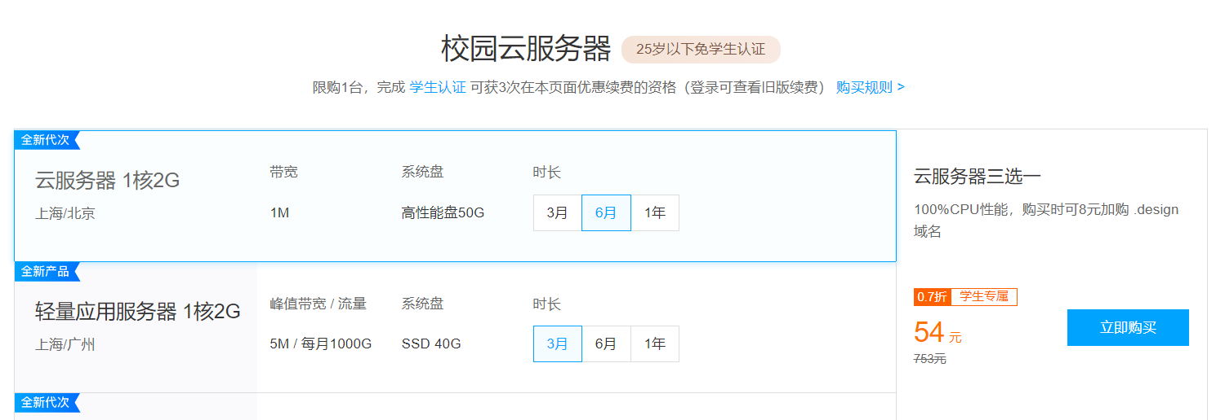
可行性分析——经济可行性
可行性分析
|
经济可行性
3.云服务器租凭：
校园云服务器租用（学生优惠 6月54元）
云数据库租用（学生优惠 6月18元）

Slide 17
可行性分析——经济可行性
可行性分析
|
经济可行性
4.人力资源薪资：
据私营单位开发人员每小时薪资40.85元 ，小组成员3人，每日均工作3小时，并每周开会2*4小时，总人员周工作小时为87小时，从项目伊始至结束共111天，15.8周，总预算计为56,152.41元。
经济经计算在项目计划开发可承受范围内，预分析可行。

Slide 18
可行性分析——操作可行性
可行性分析
|
操作可行性
1. 开发准备
2. 微信小程序准备

Slide 19
可行性分析——操作可行性
可行性分析
|
操作可行性
1.开发准备：
云服务器租借：在腾讯云上购买学生优惠服务器，是可行操作。
服务器域名申请/购买：可通过腾讯云域名购买。
域名备案：（备案过程详情参考：网站备案 ）
主要流程包括下面几个：
(1) 办理幕布拍照 (5) 上传材料
(2) 验证备案信息 (6) 确认备案信息，提交初审
(3) 填写主体信息 (7) 通过审核，完成备案
(4) 填写网站信息
SSL证书购买：免费购买，流程清晰，是可行操作。

Slide 20
可行性分析——操作可行性
可行性分析
|
操作可行性
2.微信小程序准备
微信小程序上线：符合法定法规的微信小程序均允许审核通过后上线至客户端，是可行操作。
界面设计操作简易：界面设计时会充分考虑用户的操作心理与习惯，使得操作简单便宜：数据录入迅速、规范、可靠；统计准确，具有易用性、灵活性、开放性与可视性等，这些基本都可以实现。

Slide 21
可行性分析——社会可行性
可行性分析
|
社会可行性
碎片化信息时代中部分人违背了设计者的初衷，将时间花费
在无用的信息查看获取，浪费了可用时间，降低了人们的专注度。
此软件旨在帮助使用者更好地保持专注，利用好时间，以帮
助人类更好地管理自己的生活时间为设计初衷，是一个解决的社会
问题可行出发点。

Slide 22
可行性分析——法律可行性
可行性分析
|
法律
可行性
该系统的开发将不会侵犯任何个人、集体、国家的利益，也不会违反国家的政策与法律。
该系统没有爬取外部数据相关操作，无信息法律上的问题。

Slide 23
项目计划
Part 3
项目计划
参照模板
WBS结构
项目团队建设
预算
会议记录
绩效评价

Slide 24
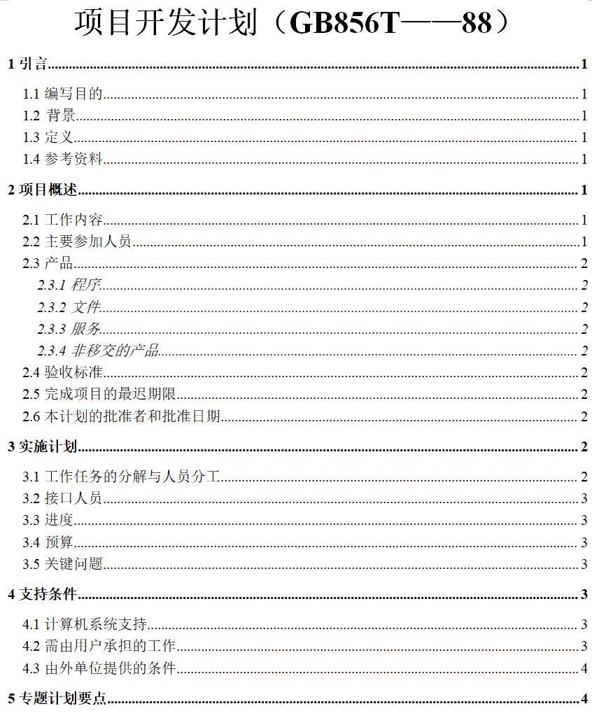
项目计划
参考模板：
《GB856T——88》国标文档
项目计划

Slide 25
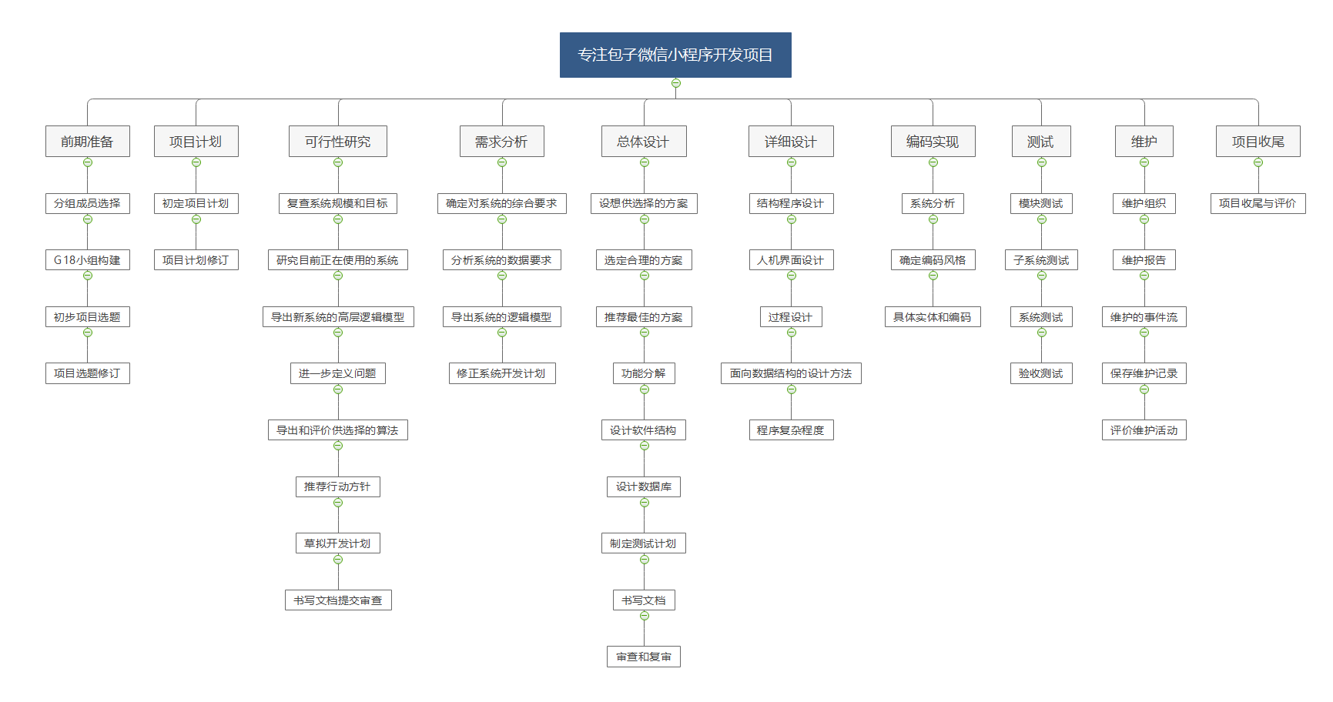
项目计划
wbs结构（Work Breakdown Structure）：
项目计划

Slide 26
项目团队建设
1. 项目大致分工
项目计划
|
团队建设

Slide 27
项目团队建设
2. 项目团队内部协作：
(1)协作模式：每周两次会议，主要为线下面谈，其次是网络联系（微信电话）
(2)沟通方式：每周会议、微信等
(3)邮件沟通：主送人为谢子文
(4)工作进度审核：组长约定一周两次任务成果审核初审、二审时间，并在每周三 /五晚10：00前向组长报告学习进度和任务进度并作为组内绩效评 定的条件之一
项目计划
|
团队建设

Slide 28
项目团队建设
3. 项目团队外部沟通与协作：
与客户（老师）之间的沟通方式包括：
(1)正式沟通方式：
a. 评审会议
b. 执行情况报告，展示相关ppt
(2)非正式沟通方式：线下面谈
与典型用户之间的沟通方式包括：
(1)线上沟通：包括微信、QQ
(2)线下面谈：地点：UW二楼露台
项目计划
|
团队建设

Slide 29
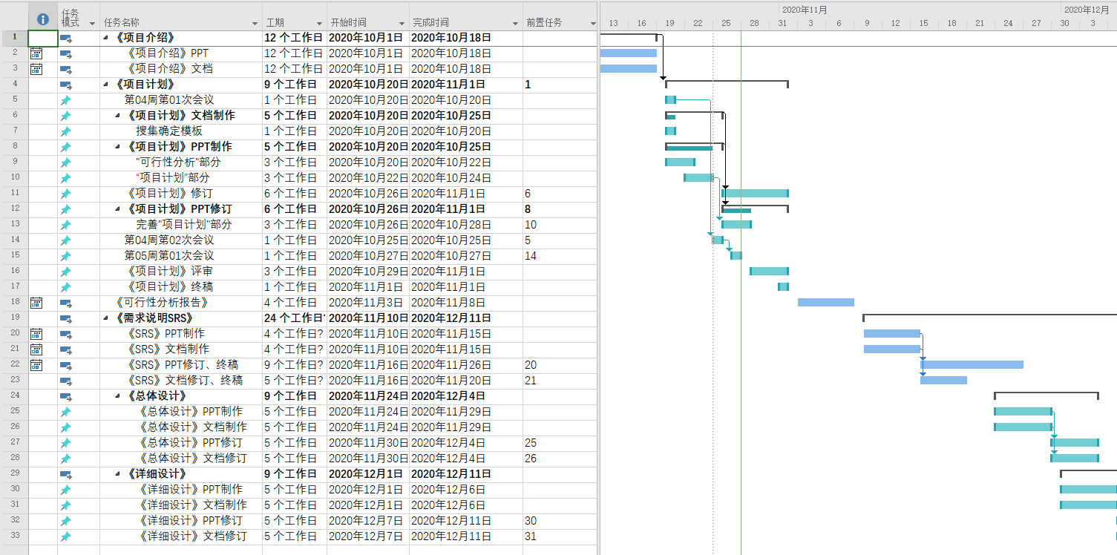
甘特图
项目计划
|
甘特图

Slide 30
预算
1. 设备成本
使用工具：微信开发者工具、GitHub、Microsoft Office、Microsoft Project、Axure、Power Designer、Navicat、钉钉、微信
开发设备：个人笔记本、实验室电脑
开发地点：uw露台，宿舍，理四，图书馆
计算机内存需求：2 GB RAM or more
显卡要求：Video card must be 256MB or more
操作系统：Windows® 10 32 / 64bit / 7 32 / 64bit / XP
处理器：Intel® Core™ 2 Duo E6600 or AMD Phenom™ X3 8750 processor or better
项目计划
|
预算

Slide 31
预算
2. 项目整体预算
基本硬件：小组内三人每人的笔记本电脑均安装了合适的开发环境，网络通常，状态良好。
开发软件均使用开源或通过教育认证予以个人学习免费使用。
开发成本： 腾讯云服务器1核2G租用6月 54元
50G云数据库MySql 6月 18元
人力资源薪资：
据私营单位开发人员每小时薪资40.85元 ，小组成员3人，每日均工作3小时，并每周开会2*4小时，总人员周工作小时为87小时，从项目伊始至结束共111天，15.8周，总预算计为56,152.41元，总设计资金计算为56224.41元
项目计划
|
预算

Slide 32
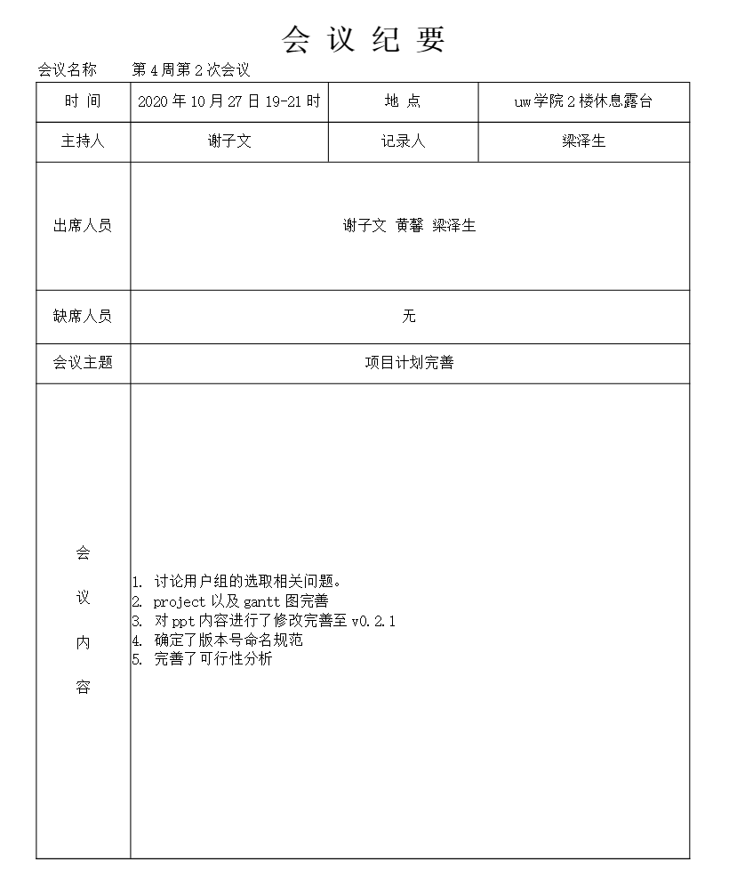
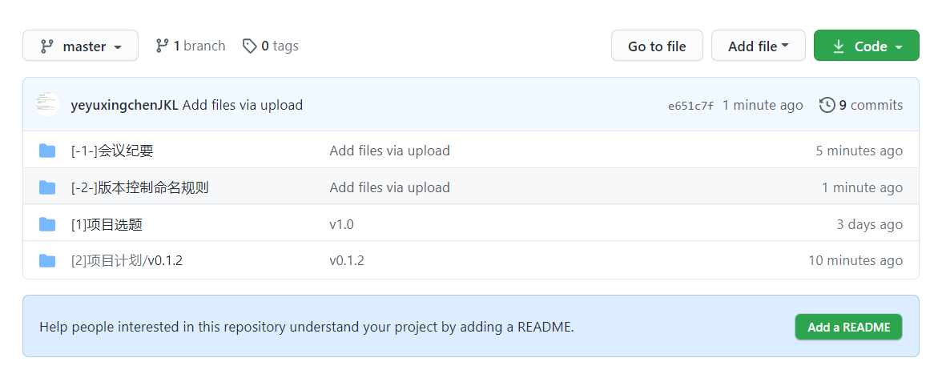
会议记录
每周都有开会，并且将相关文档和会议纪要上传至GitHub
项目计划
|
会议记录

Slide 33
绩效评价（打分）
项目计划
|
绩效评价

Slide 34
参考文献
[1] 《软件工程导论》清华大学出版社，张海藩、牟永敏编著
[2] 《产品分析：Forest 专注森林》：http://www.woshipm.com/evaluating/1053804.html
[3] 微信开发者工具https://developers.weixin.qq.com/miniprogram/dev/framework/quickstart/getstart.html
[4] 《微信小程序开发零基础入门》 电子工业出版社
[5]《GB856T——88》国标文档
[6] 从0开始搭建微信小程序(前后端)的全过程 | 随猿记
http://www.jackielee.cn/posts/2f5be4ff.html

Slide 35
Thanks.

